Slide 1
Klasse E versterkers
Hoogfrequent versterkers met 1 vermogentransistor
Jan Genoe
Oktober 2024

Slide 3
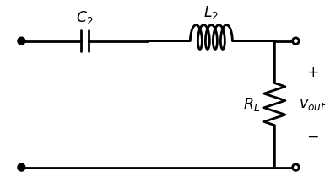
Resonante seriekring van de klasse E versterker

Slide 4
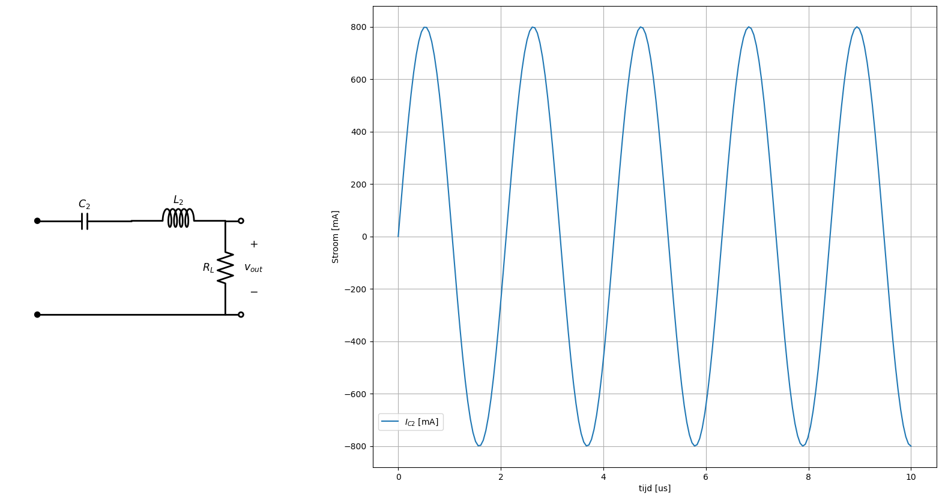
Stroom in resonante seriekring

Slide 5
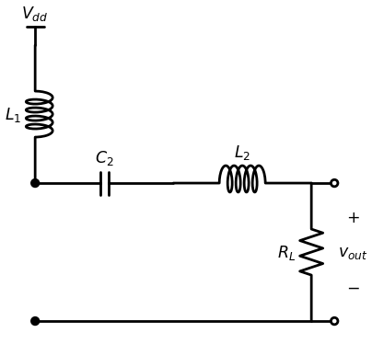
Voeding met DC stroom door L1

Slide 6
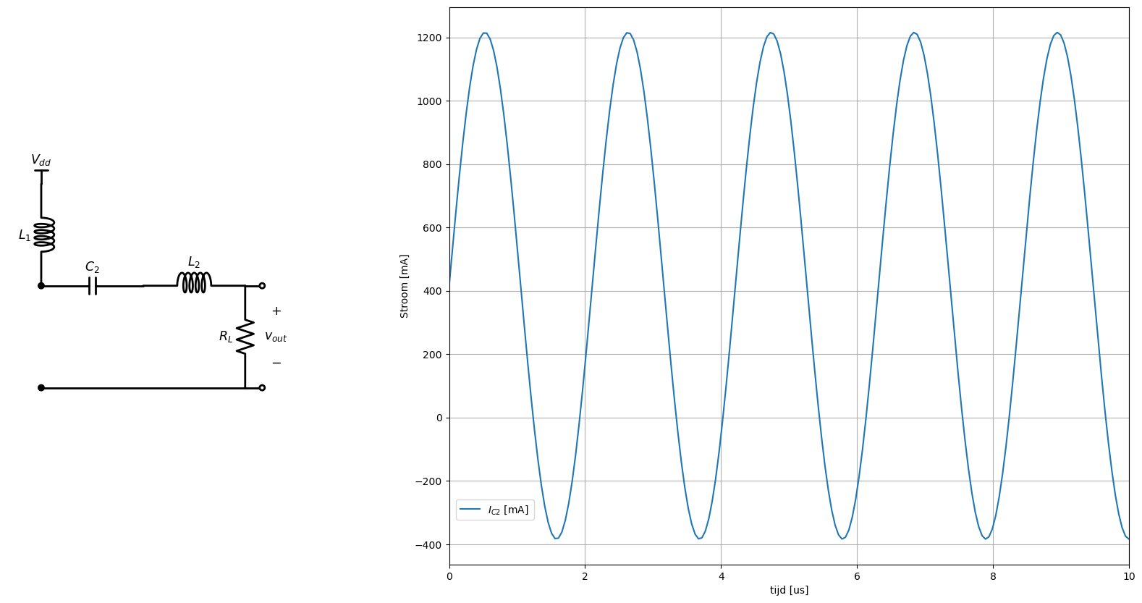
Voeding met DC stroom door L1

Slide 7
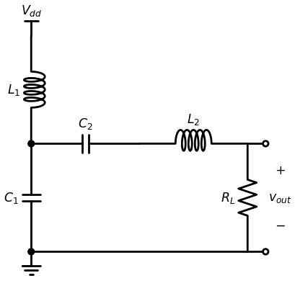
Integratie stroom op C1

Slide 8
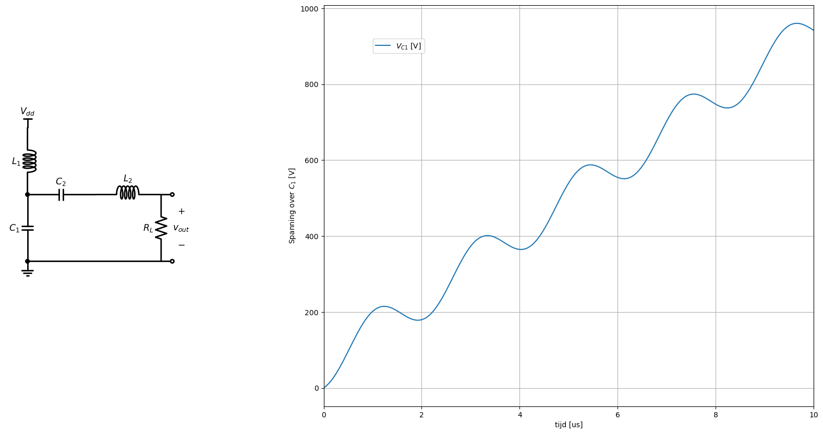
Integratie stroom op C1

Slide 9
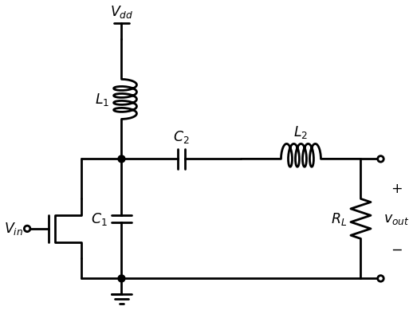
Transistor om de spanning op 0 te houden

Slide 10
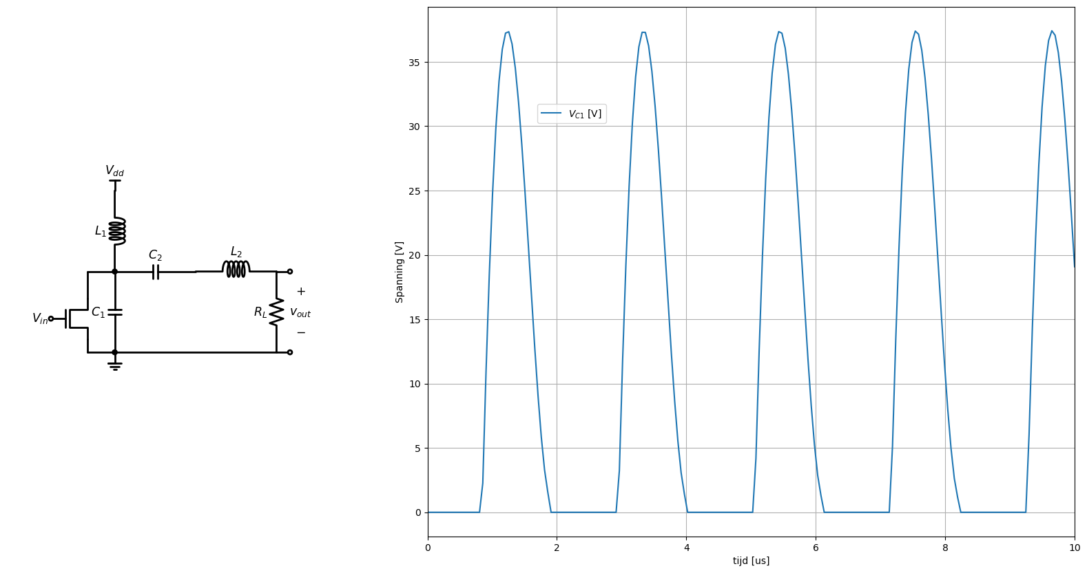
Spanning na integratie stroom op C1

Slide 11
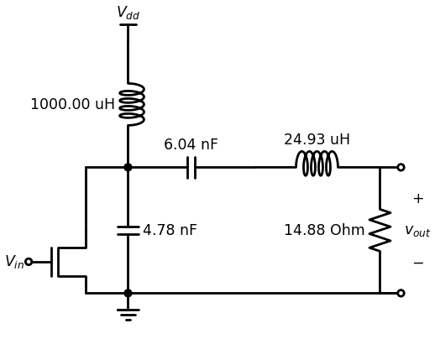
Voorbeeld 1: Bekomen schema

Slide 12
Spice file van het eerste voorbeeld

Slide 13
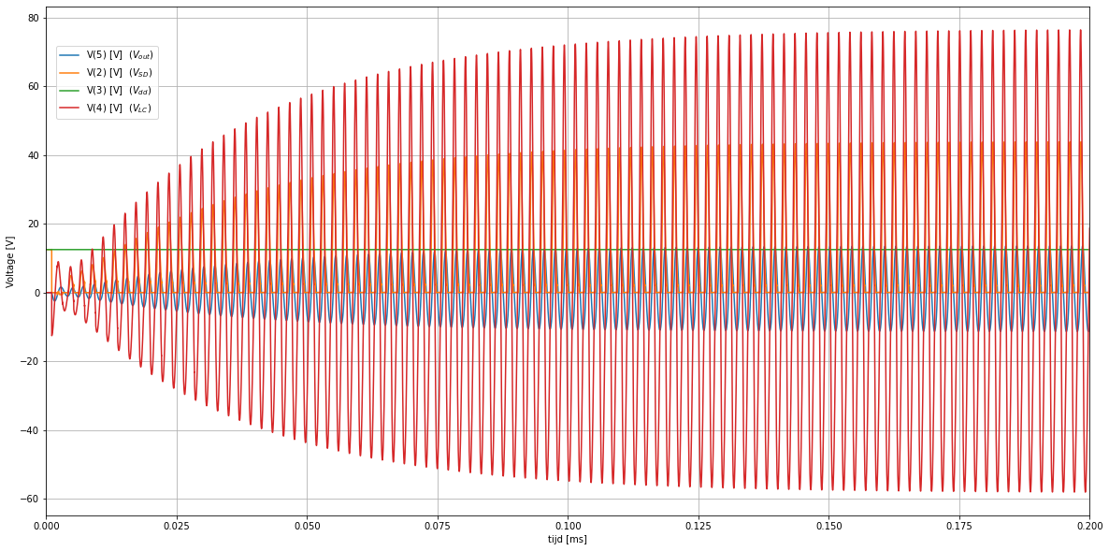
VB1: Verloop spanningen (opstarten oscillatie)

Slide 14
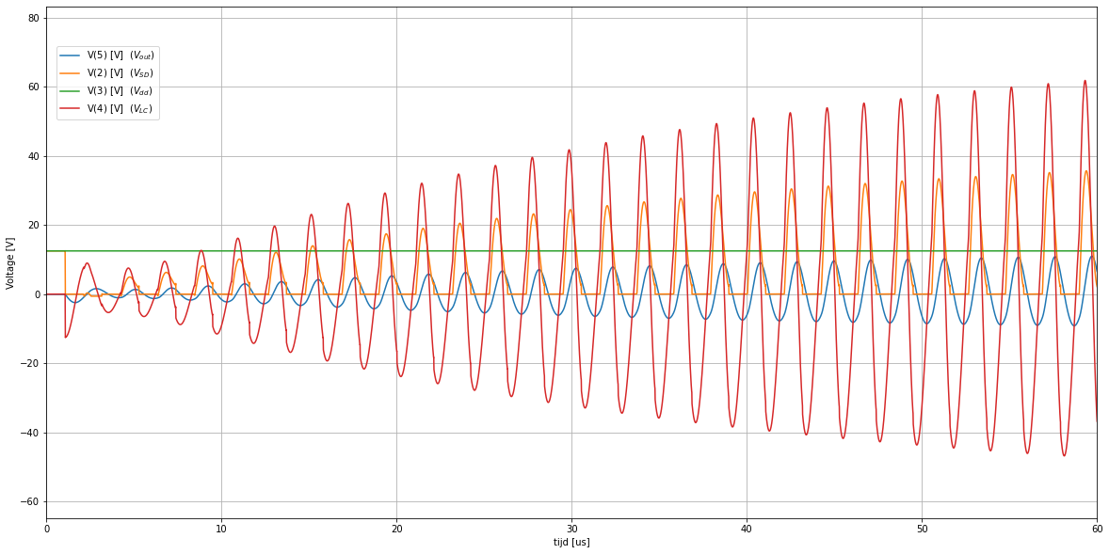
VB1: Initieel verloop van de spanningen

Slide 15
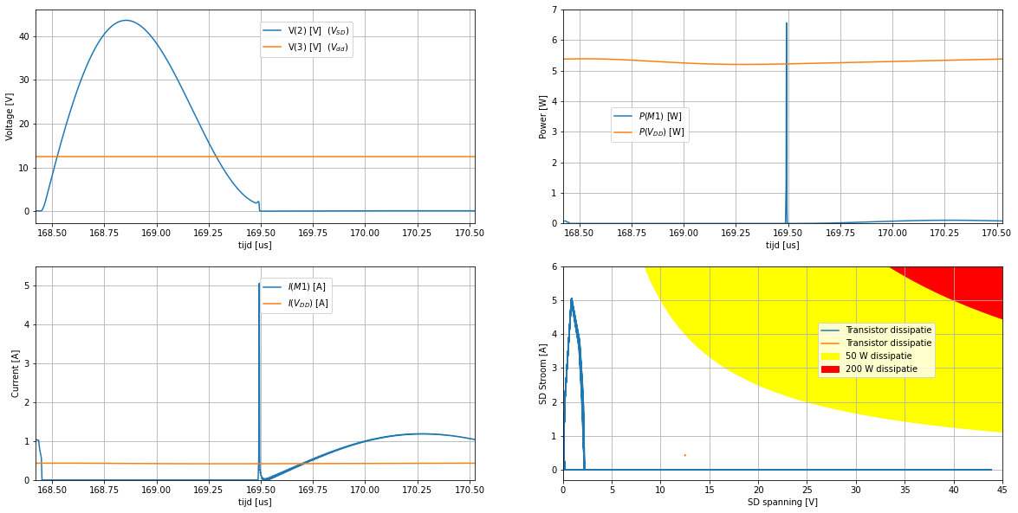
VB1: detail 1 periode

Slide 16
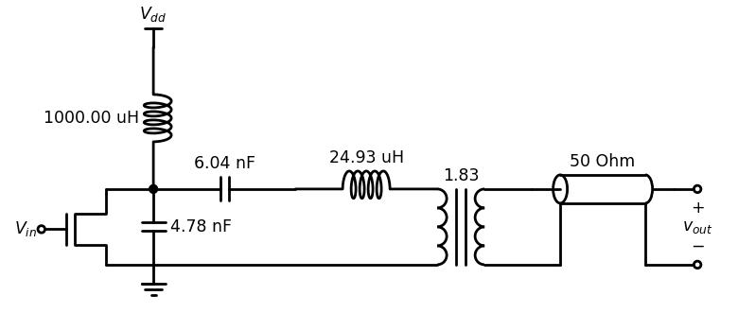
VB1: Schema met aanpassing 50 Ohm coax

Slide 17

VB2: berekende waardes

Slide 18

VB2: aanpassing 50 Ohm coax

Slide 19
VB2: SPICE file

Slide 20
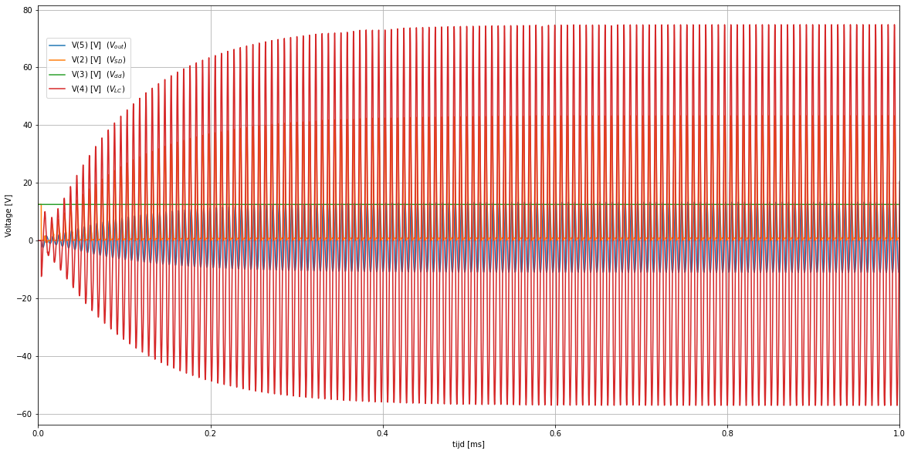
VB2: bekomen oscillatie

Slide 21
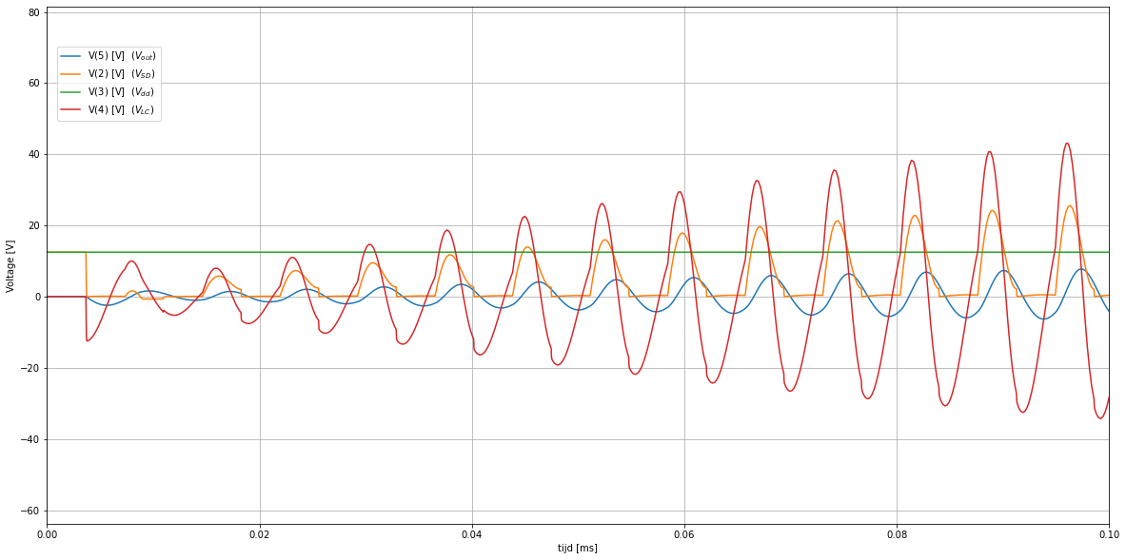
bv2: detail opstartsequentie

Slide 22
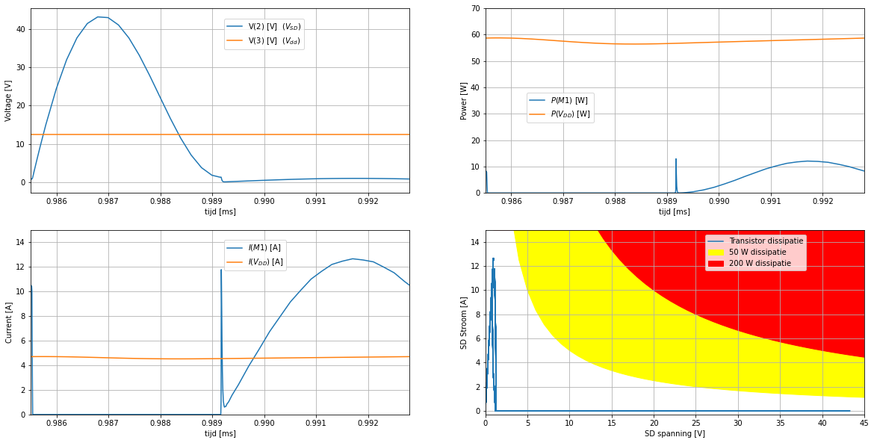
vb2: 1 periode van de Steady State

Slide 23
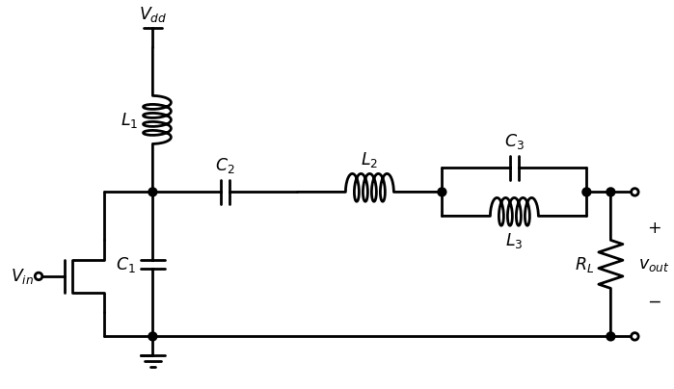
Klasse E met derde harmonische filter

Slide 24
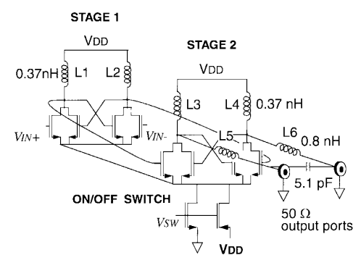
Klasse E met injection locking

Slide 25
SPICE file Klasse E circuit met injection locking

Slide 26
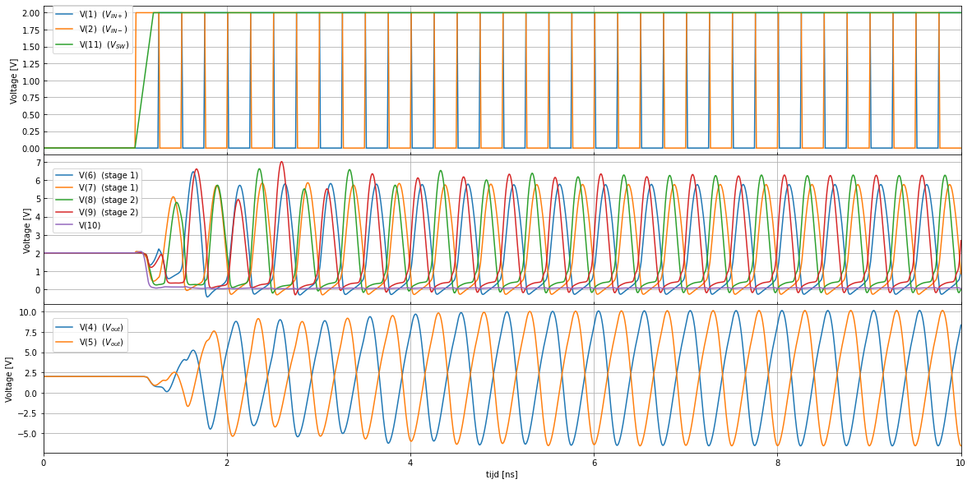
simulatie Klasse E circuit met injection locking

Slide 27
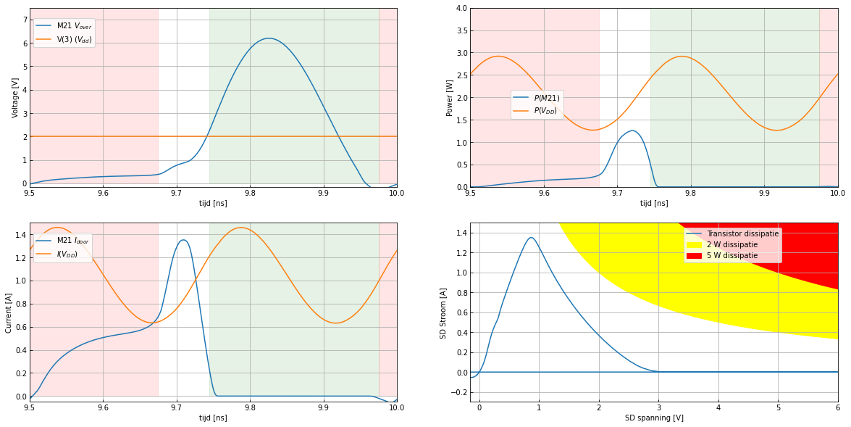
1 periode M21

Slide 28
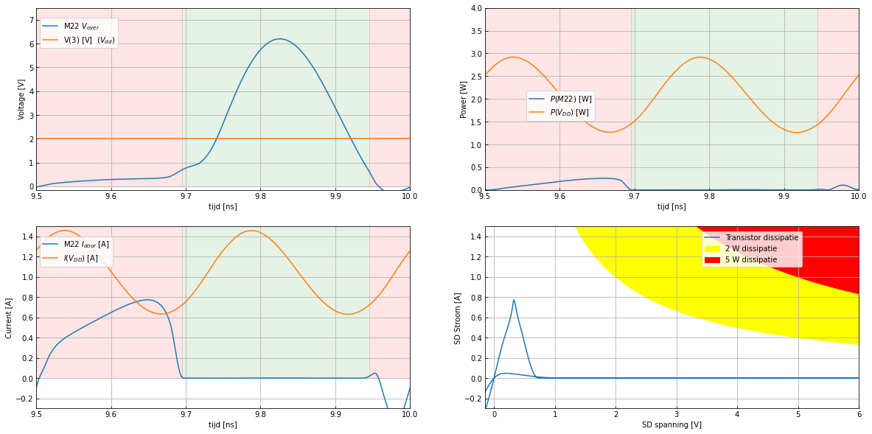
1 periode M22

